Slide 1
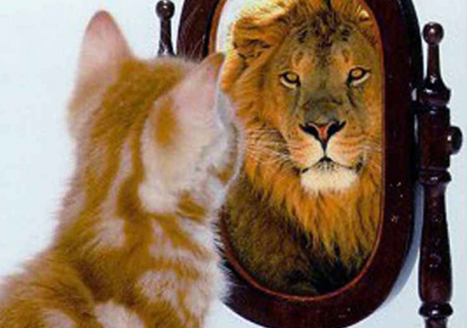

Psicologia dei processi cognitivi 1
Percezione 042PS-2
Lezione 6
02/04/2019
immediatezza e illusione di realtà nella bistabilità pittorica
Principio di minimo nell’articolazione figura/sfondo
Inclusione, area minore, larghezza costante, convessità
immediatezza e illusione di realtà nella bistabilità geometrica e in movimento: cubo di Necker e Ballerina di Kayahara
esperienza diretta, fenomenologia, e processamento: top-down vs. bottom.up
ED oggettiva vs. soggettiva?
teorie ingenue, scientifiche: catena psicofisica 2.0
prof. Carlo Fantoni
STP
2018-2019

Slide 2
… summary
catena psicofisica: ED come serie di condizioni causali: stimolo distale, prossimale, percetto (sensazione - basso, percezione - medio, riconoscimento - alto livello di elaborazione).
l’ ED è raramente ambigua e salta a conclusioni in maniera automatica anche in situazioni di ambiguità
bistabilità in structure from motion, e pittorica
articolazione figura sfondo (Edgar Rubin, 1886-1951), e unidirezionalità dei bordi
una unica rappresentazione del bordo come espressione della tendenza all’ottimizzazione (principio di minimo): diverse euristiche – principi di organizzazione
Notes:
stimolo distale: indipendente dall’osservatore| stimolo prossimale: l’immagine catturabile in un punto di vista| percetto composto da (sensazione: la registrazione, tipicamente parziale, degli stimoli prossimali| percezione: prodotto dell’organizzazione delle sensazioni in unità normalmente corrispondenti agli stimoli distali | riconoscimento: risultante dal
confronto tra le percezioni e l’informazione depositata in memoria).
In base al principio di minimo l’organizzazione percettiva tenderebbe all’uso del minima quantità di risorse mentali (o di costi di elaborazione neurale), nelle condizioni date. Per i gestaltisti la chiave per il superamento dell’indeterminazione ottica è quindi la tendenza alla semplicità: la preferenza per le soluzioni semplici e ordinate deriverebbe dall’auto-organizzazione dei sistemi percettivi e sarebbe relativamente indipendente dall’esperienza passata dell’osservatore.

Slide 3
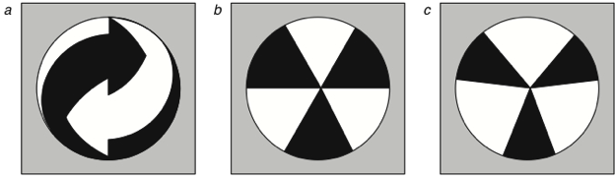
ED ed inclusione dei bordi
delimita la zona nera che diventa figura
delimita la zona bianca che diventa figura
nonostante l’incompatibilità globale l’ED non viene risolta con una rinuncia
contorno delimita/include in alto la zona nera e in basso la zona bianca
entrambe le frecce diventano figure in base al principio di inclusione dei contorni
importante: gli spazi vuoti vengono evitati
Notes:
Il marchio del riciclo – oltre a invitarci a un comportamento ecosostenibile – ci ricorda un aspetto importante dei processi percettivi di base. Le leggi di organizzazione visiva agiscono in un ambito relativamente locale. Quando dalla loro applicazione emerge un’incompatibilità globale, questa non viene risolta con una rinuncia, abbandonando il campo. Avvolte come nel caso in A si accettano soluzioni impossibili freccia nera in alto e freccia bianca in basso. l’occhio non dice: «Beh, evidentemente si tratta di due regioni accostate». Piuttosto mantiene in vita una combinazione di soluzioni locali (freccia nera in alto e freccia bianca in basso) che appare assurda agli occhi della logica, anche se non proprio aliena al pensiero ingenuo. In B torniamo alla bistabilità pittorica simile a quella del vaso e delle facce che però atenzione può essere risolta attraverso una semplice manipolazopnme come quella in C

Slide 4
ED dipendente da area minore
Bistabile Area nera = Area Bianca
Stabile Area Nera < Area Bianca
minimizzazione della quantità di area che fungono da sfondo (da completare amodalmente dietro alle aree che fungono da figura)
Notes:
In B torniamo alla bistabilità pittorica simile a quella del vaso e delle facce che però atenzione può essere risolta attraverso una semplice manipolazopnme come quella in C. Il fattore dell’area minore è interpretabile come applicazione del principio di minimo, in base al seguente ragionamento. In casi come quelli della figura 3.13 si realizza una doppia rappresentazione di alcune regioni, che vengono rappresentate come figure ma anche come lo sfondo, dato che questo continua percettivamente dietro alla figura, nella forma del completamento amodale, un tipo di esistenza percettiva non accompagnata dalla qualità modale per la visione, il colore. La tendenza delle aree minori a diventare figura è coerente con l’ipotesi che il sistema visivo tenda a minimizzare i costi relativi alla rappresentazione degli oggetti. Poiché l’articolazione figura/sfondo comporta la doppia rappresentazione di alcune regioni, percepite modalmente come figure in primo piano e amodalmente come sfondo retrostante, ne consegue che il sistema eviterà di rappresentare due volte le regioni più ampie se può limitarsi a rappresentare due volte quelle più piccole.

Slide 5
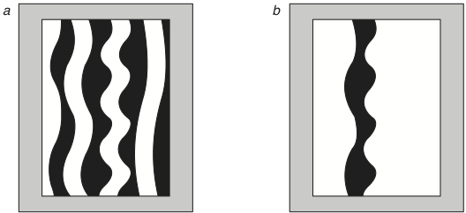
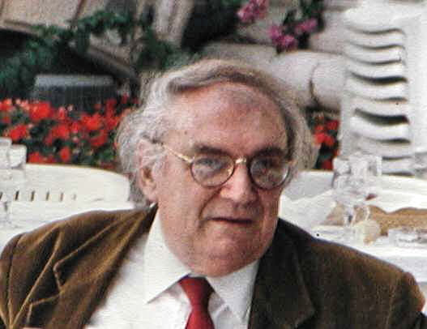
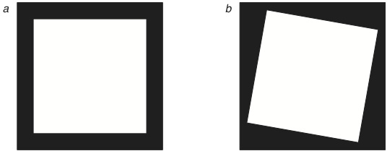
la larghezza costante conta
(Ebenbreite)
Paolo Bozzi
(1930-2003)
minimizzazione delle irregolarità di forma
Notes:
A una prima occhiata, nella figura 3.14a si vedono delle forme bianche ad andamento sinuoso, su sfondo nero. Se contassero solo l’inclusione e l’area minore, la configurazione sarebbe abbastanza ben bilanciata: bianco e nero si includono a vicenda (salvo per le bande estreme) e hanno un’area circa eguale. Sempre ragionando sui costi della rappresentazione sottostante, possiamo ipotizzare che codificare una forma regolare, definita da un allargamento costante rispetto a un asse curvilineo centrale, sia meno costoso che codificare una forma di larghezza variabile. Analogamente Paolo Bozzi (1930-2003). In teoria, sia a sia b potrebbero corrispondere a un buco quadrato ritagliato in un quadrato nero oppure alla sovrapposizione di un quadrato bianco su un quadrato nero. Eppure l’occhio preferisce vedere in a una cornice nera e in b due quadrati sovrapposti. Niente di strano per chi ormai sa che le regioni a larghezza costante (come la fascia nera in a) tendono a diventare figure.

Slide 6
convessità e grandezza contano
(Kanizsa & Gerbino, 1976; Peterson & Salvagio, 2008)
il quadrato rosso appare su una figura quando sopra la regione convessa
più evidente quanto è maggiore la grandezza della regione di integrazione (forte a sinistra debole a destra)

Slide 7
ma ancora …

Slide 8
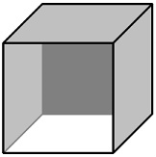
la percezione trae conclusioni immagine bistabile geometrica
il cubo di Necker
Notes:
Why does the Necker cube reverse? First we need to appreciate that the percept of a 3-dimensional wireframe cube is already an interpretation, which our brain performs on the 2-dimensional visual input of a flat line image on the screen. Given this image, many interpretations are possible (for instance, many wire zigzags could cast this same shadow), but our brain chooses a cube as the most likely interpretation. And both orientations are about quite as likely (the top one of the two disambiguated figures is a little more often seen).So we understand why we see a cube, but why does it reverse? I figure the two possible perceptual states as attractors in percept space. Once the percept “sits” in one attractor, it feels at home, but through adaptation the attractor becomes shallower. By any perturbation, be it blinks, eye movements or “top-down commands” the percept can move to the other, not adapted attractor, to renew this game. The Necker cube has interested observers from many disciplines, because it seems to allow decoupling of seeing and perceiving: Although the image remains identical, the percept changes. There is a huge amount of literature on this, which I can't even begin to cover here. Long & Toppino (2004) gave a comprehensive review.

Slide 9
disambiguazione bottom-up barra consistente solo con 1 soluzione
il cubo di Necker

Slide 10
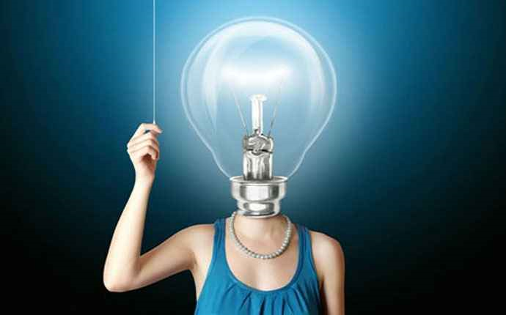
disambiguazione bottom-up perché solo 1 soluzione?
davanti faccia anteriore
dietro faccia posteriore
davanti faccia anteriore
dietro faccia posteriore
la barra grigia dovrebbe essere non rigida
X
quindi scarto (inconsciamente) la soluzione
il cubo di Necker

Slide 11
disambiguazione bottom-up è possibile forzare l’altra soluzione?
X
il cubo di Necker

Slide 12
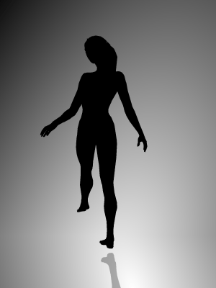
la percezione trae conclusioni anche con immagini dinamiche
verso di rotazione ambiguo
mi guarda o mi da le spalle?
ambigua
ambigua
ballerina di Kayahara (2003)
Notes:
Spinning dancer illusion
https://it.wikipedia.org/wiki/Ballerina_girevole
Se il piede che tocca il terreno è percepito come il piede sinistro, la danzatrice sembra girare in senso orario (se vista dall'alto); se è percepito come il piede destro, poi sembra girare in senso antiorario. Anche in questo caso ci sono trucchi per forzare una o l’altra soluzione usando l’attenzione come veicolo:
L'osservatore può avere l'impressione che il senso della rotazione cambi un numero illimitato di volte, e ciò dipende dalla sua percezione soggettiva. Tuttavia, alcuni osservatori hanno difficoltà a percepire del tutto un cambiamento nella rotazione. Un modo per cambiare la direzione percepita è distogliere l'attenzione dall'immagine e visualizzare un braccio mentre va dietro al corpo della ballerina invece che davanti ad esso, per poi spostare lentamente lo sguardo altrove. Un altro modo è concentrare l'attenzione visiva su una zona ristretta dell'immagine, come il piede che ruota o l'ombra che è dietro la ballerina, dopodiché spostare lo sguardo gradualmente verso l'alto. Si può anche provare a scuotere la propria testa. Un altro metodo ancora è guardare l'ombra ai piedi della ballerina, e visualizzarlo come se le dita puntassero sempre in direzione opposta rispetto all'osservatore. Si possono anche chiudere gli occhi, per visualizzare la ballerina che va in una direzione, quindi riaprirli e osservare la figura in movimento. Un altro metodo è visualizzare il cambio di direzione nel momento in cui le gambe si incrociano. Probabilmente, il metodo più semplice è sbattere rapidamente gli occhi (anche variando leggermente la velocità) finché la successione dei fotogrammi non dà l'impressione che la ballerina abbia cambiato direzione.
Esistono versioni dell'animazione leggermente alterate, in particolare con un elemento grafico che facilita la percezione del moto rotatorio in senso antiorario e orario (come vista dall'alto).

Slide 13
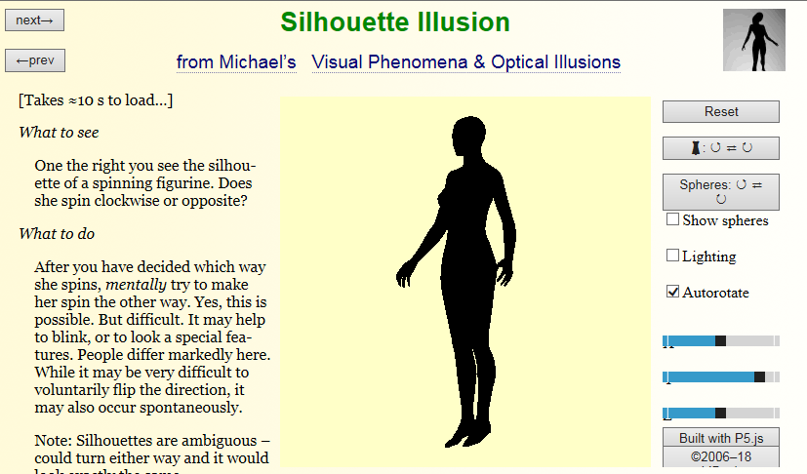
dimostratore acquisire informazioni sul funzionamento dell’ ED
http://www.michaelbach.de/ot/sze-silhouette/index.html
Notes:
Il dimostratore ci permette di lavorare sulla fenomenologia al fine di imparare come acquisire informazioni sul funzionamento dei processi che sottostanno ai bias percettivi a partire dall’esperienza diretta
Gran parte del nostro corso infatti riguarda riguardano l’esperienza diretta, un oggetto d’indagine non del tutto ovvio. Quando ci si chiede “cosa fa la mente?”, vien da pensare in modo abbastanza naturale ai casi in cui “mente” comparenel linguaggio quotidiano, in espressioni come “venire in mente”, “tenere a mente”oppure “calcolo mentale”. Capacità come ricordare o eseguire operazioni aritmetiche
senza supporti esterni appaiono come chiare manifestazioni del buon funzionamento di uno speciale organo, il sistema mente/cervello.
In genere è meno chiaro in che senso l’esperienza diretta degli osservatori – il mondo come loro appare – sia un prodotto mentale. Intendiamoci sui termini. Quando parliamo di “esperienza” pensiamo di solito a ciò che abbiamo imparato, magari casualmente, nel corso della vita; c’è chi ne ha tanta e chi poca. Nel linguaggio scientifico, invece, esperienza diretta è tutto ciò che l’osservatore vive come un dato, nel momento considerato: le cose viste e toccate, con il loro colore e la loro durezza; i vari oggetti del mondo, incluso quell’oggetto particolare che è il corpo dell’osservatore.

Slide 14
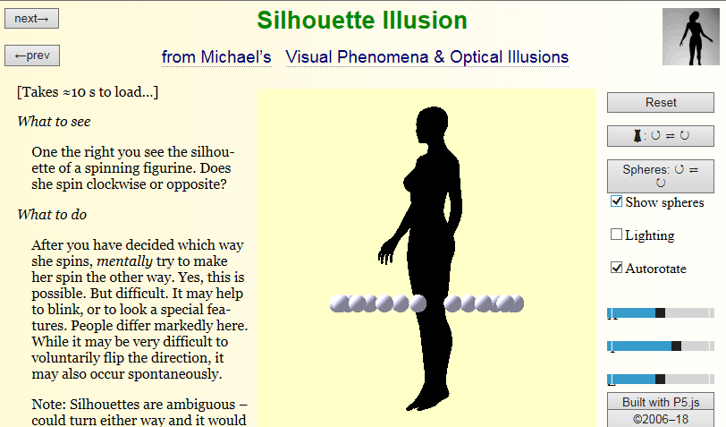
evidenza 1 disambiguazione indotta da verso di rotazione del gruppo di sfere
http://www.michaelbach.de/ot/sze-silhouette/index.html
verso di rotazione sfere
spunta
Notes:
Il dimostratore ci permette di lavorare sulla fenomenologia al fine di imparare come acquisire informazioni sul funzionamento dei processi che sottostanno ai bias percettivi a partire dall’esperienza diretta

Slide 15
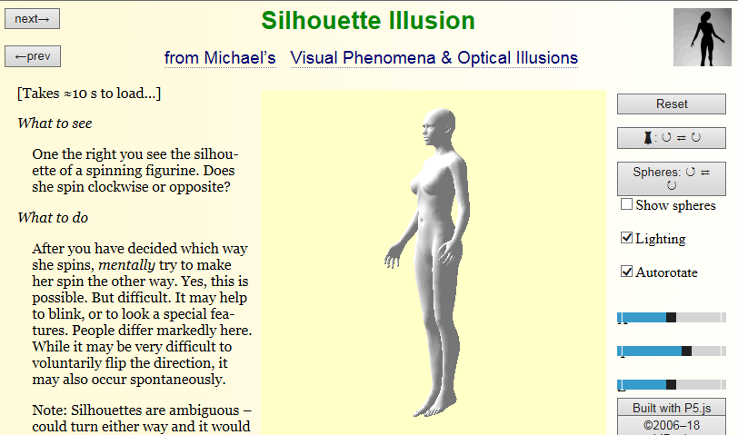
evidenza 2 disambiguazione visualizzando la luminanza del modello 3D
http://www.michaelbach.de/ot/sze-silhouette/index.html
verso di rotazione modello
spunta
Notes:
Il dimostratore ci permette di lavorare sulla fenomenologia al fine di imparare come acquisire informazioni sul funzionamento dei processi che sottostanno ai bias percettivi a partire dall’esperienza diretta

Slide 16
ED, spazio, azione attenzione, coscienza
Zorzi (pp. 31-36)
due significati di esperienza (passata vs. diretta)
la psicologia studia l’ED come prodotto del sistema mente/cervello (dato)
ED corrispondente a specifici stimoli
dipendente da: capacità sensoriali, percettive, di riconoscimento (memoria), filtro attentivo, limiti della consapevolezza
interazione con l’azione nello spazio
Notes:
16
Perché l’ED è un problema per la psicologia? Non è subito chiaro in che senso l’esperienza diretta degli osservatori – il mondo come loro appare – sia un prodotto mentale. Intendiamoci sui termini. Quando parliamo di “esperienza” pensiamo di solito all’esperienza passata, ossia a ciò che abbiamo imparato, magari casualmente, nel corso della vita; c’è chi ne ha tanta e chi poca
Nel linguaggio scientifico, invece, esperienza diretta è tutto ciò che l’osservatore vive come un dato, nel momento considerato: le cose viste e toccate, con il loro colore e la loro durezza; i vari oggetti del mondo, incluso quell’oggetto particolare che è il corpo dell’osservatore. Perché, quindi, i problemi scientifici relativi all’esperienza diretta sono spesso difficili da individuare? Molto dipende dal fatto che essa si presenta per quello che non è; cioè, dal fatto che il mondo percepito è fenomenicamente oggettivo [Riquadro A.1].
In chiave evoluzionistica, l’oggettività fenomenica dell’esperienza diretta viene a volte chiamata illusione di realtà, allo scopo di evidenziare che si tratta di una simulazione geneticamente soggettiva (cioè prodotta dall’organismo) del mondo fisico, tendenzialmente adeguata alle necessità poste dall’interazione con l’ambiente e dalla comunicazione con i conspecifici, ma non del tutto veridica.
Tutto ciò che l’osservatore vive come un dato nel momento considerato, cose viste e toccate

Slide 17
top down o bottom up?
tutte le proprietà fenomeniche degli osservati appaiono immediate (esperienza diretta)
non è facile capire se l’esperienza diretta risulta solo da processi bottom-up
o anche da processi top-down (schemi che guidano il riconoscimento co-determinano l’elaborazione dello stimolo)
Notes:
Il bello della diretta – dell’esperienza diretta – è che i dati osservati non hanno etichetta d’origine. Quando incontriamo un amico, il colore della sua nuova maglietta (dipendente quasi soltanto dalla codificazione neurale della luce che colpisce l’occhio, un processo di basso livello), la sua andatura (dipendente dall’organizzazione percettiva delle traiettorie tracciate dai vari punti del suo corpo, un processo di livello intermedio), il senso di calda familiarità che il suo volto suscita in noi (dipendente dalla nostra storia individuale, incorporata in processi ad alto livello) appaiono tutte come proprietà fenomenicamente immediate. E non è facile capire se l’esperienza diretta risulti soltanto da processi bottom-up (stimolo prossimale ⇒ sensazione ⇒ percezione ⇒ riconoscimento) o anche da processi top-down (in cui gli schemi che guidano il riconoscimento co-determinano l’elaborazione degli stimoli).
Perception is determined by an interaction between bottom-up processing, which starts with the image on the receptors, and top-down processing, which brings the observer’s knowledge into play. In this example, (a) the image of the moth on the woman’s retina initiates bottom-up processing; and (b) her prior knowledge of moths contributes to top-down processing.

Slide 18
guarda attentamente

Slide 21
topo o uomo?

Slide 22
ripetiamo

Slide 24
Notes:
Looking at the more ratlike picture in increased the chances that you would see this one as a rat. But if you had first seen the man version you would have been more likely to perceive this figure as a man. Adapted from “The Role of Frequency in Developing Perceptual Sets,” by B. R. Bugelski and D. A. Alampay, 1961, Canadian Journal of Psychology, 15, 205–211. Copyright © 1961 by the Canadian

Slide 25
in assenza di prime
elaborazione bottom-up con ED ambigua e reversibile

Slide 26
ED e
livelli di elaborazione
Notes:
26

Slide 27
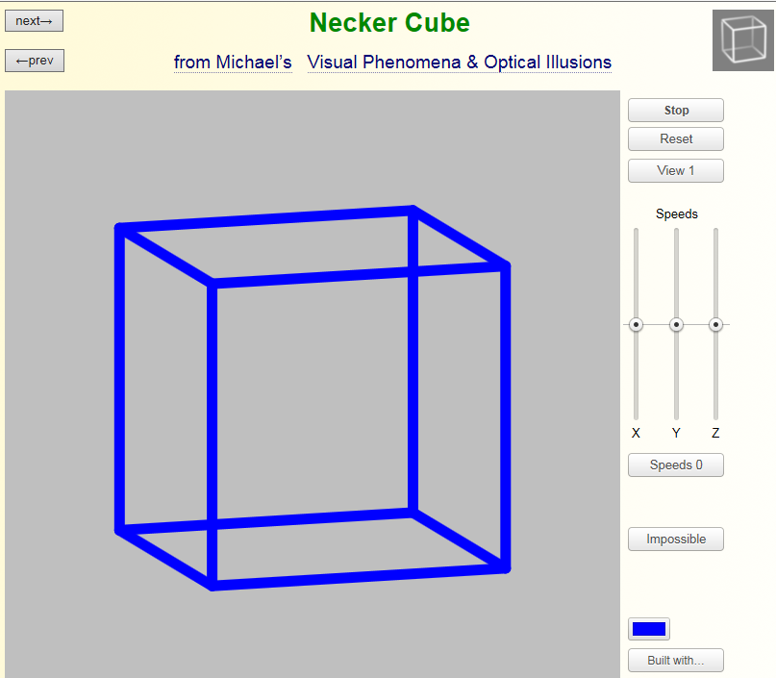
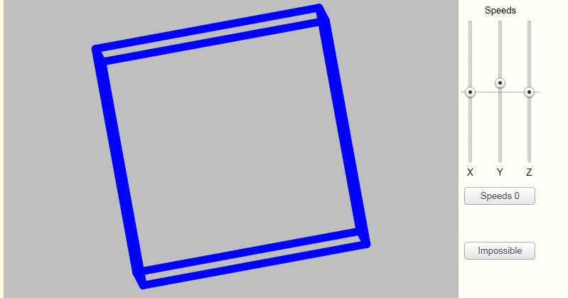
ambiguità bottom-up: verso di rotazione del necker cube
http://www.michaelbach.de/ot/sze-Necker/index.html
ambiguità totale

Slide 28
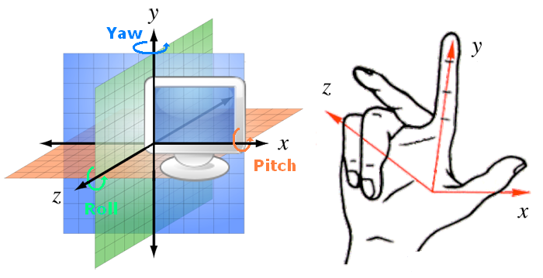
ambiguità dipende dall’asse di rotazione 3D del cubo ?
http://www.michaelbach.de/ot/sze-Necker/index.html
Provate impostate View 1
Attivate 1 asse di rotazione alla volta (X, Y, e Z)
Cosa notate?

Slide 29
dove sta il problema?
(Köhler 1929)
l’ED si presenta per ciò che non è
fenomenicamente oggettiva (l’osservatore si sente in contatto immediato con il mondo)
geneticamente soggettiva (l’ ED è mediata dall’organizzazione percettiva)
illusione di realtà
Gestalt: il tutto (esperienza diretta - immediata) è diverso dalla somma delle sue parti (singole sensazioni)
Notes:
29

Slide 30
Morpheus e Neo (Matrix, 1999)
“What is real?
How do you define real?
If you’re talking about what you can feel, what you can smell, what you can taste and see, then real is simply electrical signals interpreted by
your brain.
This is the world that you
know.”

Slide 31
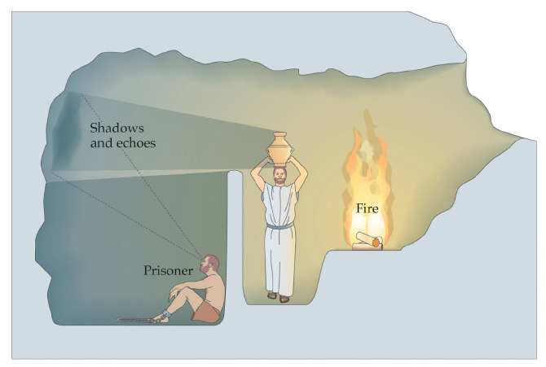
Mito della caverna
(Platone, Repubblica 380 a.c.)
https://it.wikipedia.org/wiki/Mito_della_caverna
Notes:
Platone si riferisce alla scoperta della realtà delle cose che ci circondano, concetto che Nella filosofia di George Berkeley viene ripreso ed espresso mediante l’idea che gli uomini non conoscano direttamente ed immediatamente i veri oggetti del mondo: piuttosto, noi conosciamo soltanto l'effetto che la realtà esterna ha sulle nostre menti. In altre parole, quando osserviamo un oggetto, noi ne percepiamo solo una copia, una semplice rappresentazione mentale del "vero" oggetto della realtà esterna.
Ecco la storia: Si immaginino dei prigionieri che siano stati incatenati, fin dalla nascita, nelle profondità di una caverna. Non solo le membra, ma anche testa e collo sono bloccati, in maniera che gli occhi dei malcapitati possano solo fissare il muro dinanzi a loro. Si pensi, inoltre, che alle spalle dei prigionieri sia stato acceso un enorme fuoco e che, tra il fuoco ed i prigionieri, corra una strada rialzata. Lungo questa strada sia stato eretto un muretto lungo il quale alcuni uomini portano forme di vari oggetti, animali, piante e persone. Le forme proietterebbero la propria ombra sul muro e questo attirerebbe l'attenzione dei prigionieri. Se qualcuno degli uomini che trasportano queste forme parlasse, si formerebbe nella caverna un'eco che spingerebbe i prigionieri a pensare che questa voce provenga dalle ombre che vedono passare sul muro. Mentre un personaggio esterno avrebbe un'idea completa della situazione, i prigionieri, non conoscendo cosa accada realmente alle proprie spalle e non avendo esperienza del mondo esterno (incatenati fin dall'infanzia), sarebbero portati ad interpretare le ombre "parlanti" come oggetti, animali, piante e persone reali. Si supponga che un prigioniero venga liberato dalle catene e sia costretto a rimanere in piedi, con la faccia rivolta verso l'uscita della caverna: in primo luogo, i suoi occhi sarebbero abbagliati dalla luce del sole ed egli proverebbe dolore. Inoltre, le forme portate dagli uomini lungo il muretto gli sembrerebbero meno reali delle ombre alle quali è abituato; persino se gli fossero mostrati quegli oggetti e gli fosse indicata la fonte di luce, il prigioniero rimarrebbe comunque dubbioso e, soffrendo nel fissare il fuoco, preferirebbe volgersi verso le ombre. Allo stesso modo, se il malcapitato fosse costretto ad uscire dalla caverna e venisse esposto alla diretta luce del sole, rimarrebbe accecato e non riuscirebbe a vedere alcunché. Il prigioniero si troverebbe sicuramente a disagio e s'irriterebbe per essere stato trascinato a viva forza in quel luogo. Volendo abituarsi alla nuova situazione, il prigioniero riuscirebbe inizialmente a distinguere soltanto le ombre delle persone e le loro immagini riflesse nell'acqua; solo con il passare del tempo potrebbe sostenere la luce e guardare gli oggetti stessi. Successivamente, egli potrebbe, di notte, volgere lo sguardo al cielo, ammirando i corpi celesti con maggior facilità che di giorno. Infine, il prigioniero liberato sarebbe capace di vedere il sole stesso, invece che il suo riflesso nell'acqua, e capirebbe che…. Resosi conto della situazione, egli vorrebbe senza dubbio tornare nella caverna e liberare i suoi compagni, essendo felice del cambiamento e provando per loro un senso di pietà: il problema, però, sarebbe proprio quello di convincere gli altri prigionieri ad essere liberati.

Slide 32
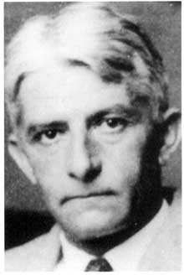
oggettiva vs. soggettiva
“Ma come posso dire che una sedia, per esempio, è un’esperienza oggettiva, se debbo ammettere che essa dipende da certi processi interni al mio organismo? Su questa base la sedia non diventa soggettiva? Sì e no. In questo preciso momento abbiamo cambiato il significato dei termini soggettivo e oggettivo”.
But how can I say that a “chair,” for example, is an “objective experience” if I must admit that it depends upon certain processes in my organism? Does not the chair become “subjective” then? It does and it does not. At this very moment the meaning of our terms has changed. [Gestalt Psychology, 1929, p. 24]
Wolfgang Köhler (1887-1967)
quindi un problema mal posto
Notes:
32
Ma come posso dire che una “sedia”, per esempio, è una “esperienza oggettiva” se devo ammettere che dipende da certi processi nel mio organismo? In tal modo la sedia non diviene “soggettiva”? Sì e no. In quel preciso momento il significato dei nostri termini è cambiato.

Slide 33
un obiettivo storico …. e di questo corso
superare il realismo ingenuo (mondo fisico = mondo percepito)
sviluppare il realismo critico
partiamo da Aristotele e Galileo
Notes:
33

Slide 34
De Anima
(Aristotele, libro II, 354 a.C)
percezione ↔ sensazione
“In generale, di tutta la percezione possiamo dire che un senso è ciò che ha la capacità di ricevere in se stesso la forma sensibile delle cose senza la materia, come un pezzo di cera si fa imprimere da un sigillo indipendentemente dal metallo (ferro o oro). Simile è l’effetto prodotto sui sensi da ciò che è dotato di colore, odore o suono; non perché è quel che è, ma perché è fatto così, con quella forma.”
Notes:
Percezione come sensazione: esiste un mondo solo dove le cose sono come appaiono

Slide 35
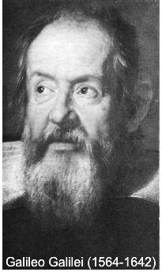
Il Saggiatore (1623)
realismo critico
“Io vo movendo una mano ora sopra una statua di marmo, ora sopra un uomo vivo. Quanto all'azzione che vien dalla mano, rispetto ad essa mano è la medesima sopra l'uno e l'altro soggetto, ch'è di quei primi accidenti, cioè moto e toccamento, né per altri nomi vien da noi chiamata […] Or quella titillazione è tutta di noi, e non della penna, e rimosso il corpo animato e sensitivo, ella non è più altro che un puro nome. Ora, di simile e non maggiore essistenza credo io che possano esser molte qualità che vengono attribuite a i corpi naturali, come sapori, odori, colori ed altre.”
Notes:
35
Percezione come fenomenologia, dove galileo sostiene che Nessuno dubita che il solletico dipenda interamente dalla sensibilità di chi lo prova, pur essendo provocato da un’azione meccanica esterna. Allo stesso modo possiamo ipotizzare (e molta della scienza successiva a Galileo ha cercato di confermarlo per le varie modalità sensoriali) che molte altre proprietà, ingenuamente vissute come oggettive, siano piuttosto gli effetti che particolari stimoli esterni producono nel corpo dell’osservatore. È notevole che Galileo paragoni al solletico non solo sapori e odori – vissuti spesso come caratteristiche della sensibilità (“la bocca amara”) oltre che come attributi degli oggetti esterni (“lo zucchero è dolce”) – ma anche il colore, che osservatori pur non tanto ingenui irresistibilmente trattano come una proprietà degli oggetti materiali.

Slide 36
Wolfgang Köhler
(incipit di Gestalt Psychology, 1929)
“Per la psicologia proprio come per tutte le altre scienze sembra esserci un unico punto di partenza: il mondo come me lo trovo davanti, ingenuamente e acriticamente.”
Notes:
36

Slide 37
anche in psicologia
(come in tutte le scienze)
teorie ingenue del senso comune
teorie scientifiche basate sul controllo empirico degli enunciati, cioè sulla falsificabilità delle ipotesi
criterio di verità consistente nella corrispondenza tra enunciati e fatti
Notes:
37

Slide 38
la teoria scientifica
standard
Notes:
38

Slide 39
catena psicofisica
(sequenza di stadi/condizioni)
top-down
memoria
riconoscimento
high-level vision
esperienza diretta
percezione
mid-level vision
sensazione
low-level vision
stimolo prossimale
bottom-up
stimolo distale
Notes:
39
una catena psicofisica composta
da stimolo distale (indipendente dall’osservatore), stimolo prossimale (l’immagine
catturabile in un punto di vista), sensazione (la registrazione, tipicamente parziale, degli
stimoli prossimali), percezione (prodotto dell’organizzazione delle sensazioni in unità
normalmente corrispondenti agli stimoli distali), riconoscimento (risultante dal
confronto tra le percezioni e l’informazione depositata in memoria). In un modello
rigidamente sequenziale, ciascuno stadio di elaborazione sarebbe condizione necessaria
e sufficiente per il successivo. Benché i confini tra sensazione, percezione e
riconoscimento siano controversi, allo scopo di illustrare almeno i fatti e i problemi più
rilevanti abbiamo seguito questa tripartizione che, all’interno della modalità sensoriale
più studiata, ricalca la consueta distinzione tra visione di basso, intermedio, alto livello
(low-, mid-, high-level vision).
Naturalmente le interdipendenze tra i blocchi che compongono questo modello standard possono essere riviste alla luce dei seguenti fatti

